Slide 1
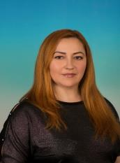
Портфоліо вихователя ДНЗ Чинадіївського дитячого будинку
Павленко Маріанни Іванівни
Березень 2018 р.

Slide 2
Загальні дані.
ОСВІТА: вища педагогічна, закінчила у 2007 році “ Прикарпатський національний університет ім. В.Стефаника ”;
Спеціальність: “ Філолог, викладач німецької мови та зарубіжної літератури ”
Посада: вихователь
Кваліфікаційна категорія: “Спеціаліст”
Педагогічний стаж: 7 років.
Проходження курсової перепідготовки:
м. Ужгород, ЗІППО, травень 2017 року.
Атестація : атестуюся вперше
Notes:
і

Slide 3

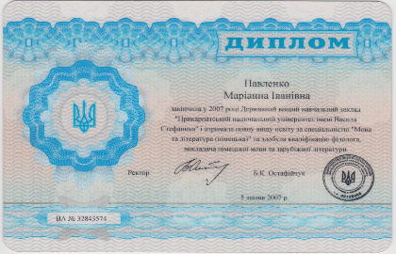
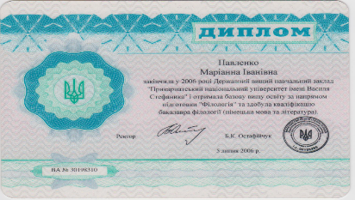
Диплом

Slide 4
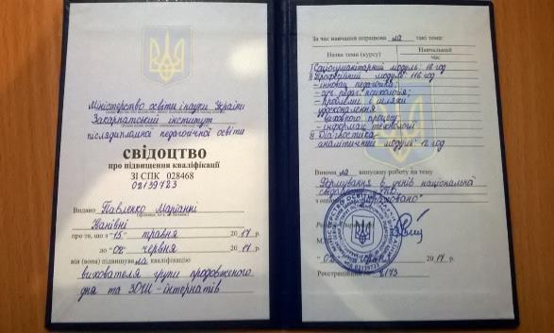

Курси підвищення кваліфікації.

Slide 5

Педагогічна філософія Впіймавши метелика і сховавши його в долонях, двоє учнів прийшли до свого вчителя і запитали:" Учителю, живий метелик чи мертвий?". А перед тим вони домовились, що коли він відповість"мертвий", то вони розкриють долоні і він вилетить, а коли скаже"живий" – непомітно зімкнуть і він загине...Мудрий учитель відповів:
"Все в ваших руках"...

Slide 6
Педагогічне кредо: “У кожної дитини є доля, є талант, кожна має Божу іскру. Я прагну в житті творить талант, плекати долю, доброчесну й чисту.”
Життєве кредо: “Любити життя, цінувати кожну його хвилину, нести радість, у книгах - шукати істину, у людях мудрість”.

Slide 7
Проблема над якою працюю.
- Формуванням здорової, всебіч розвиненої особистості.
- Розвитком творчих здібностей та креативного мислення.
- вихованням у дітей родинних почуттів, людської гідності.
- формуванням громадської та патріотичної свідомості.

Slide 8

Методи самоосвіти
САМОСТІЙНА РОБОТА НАД ЛІТЕРАТУРОЮ;
СПІЛКУВАННЯ;
САМОТРЕНУВАННЯ;
САМОСТІЙНА РОБОТА З КОМП’ЮТЕРНИМИ ЗАСОБАМИ;
САМОСТІЙНЕ ВИКОНАННЯ ПРАКТИЧНИХ ЗАВДАНЬ;
ВІДВІДУВАННЯ ЗАКЛАДІВ КУЛЬТУРИ,УЧАСТЬ У ВИСТАВКАХ, ЕКСКУРСІЇ ;

Slide 9

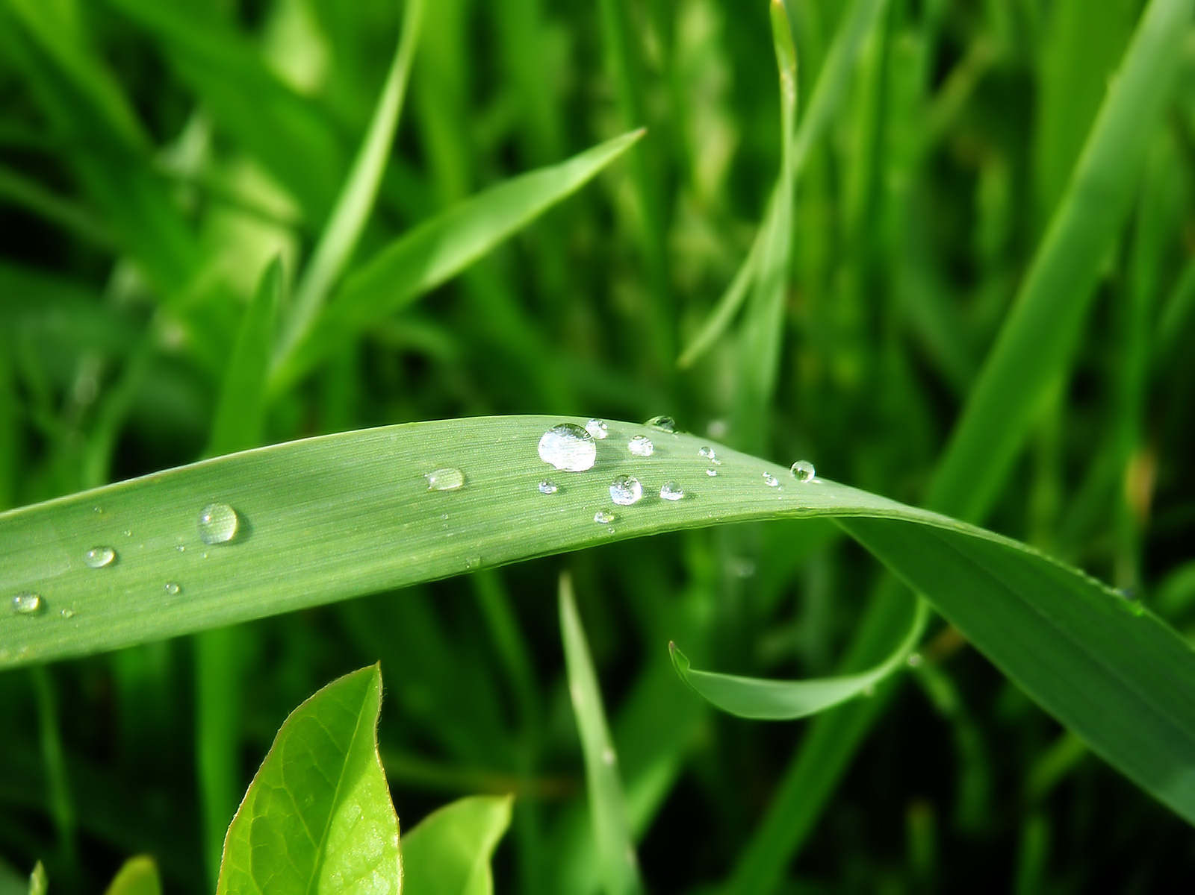
Запровадження в практику роботи нових методів роботи з вихованцями
Вивчення фахових видань
План індивідуальної
самоосвітньої роботи
Запровадження в практику роботи сучасних інноваційних технологій
Використання досвіду роботи старших колег.
Я
Відвідування уроків колег
Слідкувати за нововведеннями та методичними порадами
Ознайомлення з нормативними документами

Slide 10




"Формальна освіта допоможе вам вижити, а самоосвіта приведе вас до успіху".
Джимі Рон

Slide 11
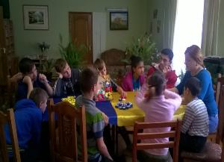
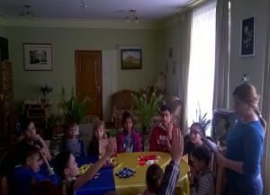
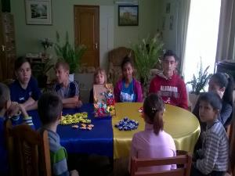
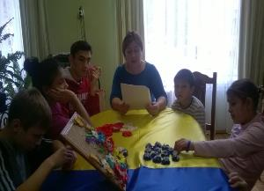
Національно-патріотичне виховання.
Заняття ”Україно – ти моя молитва.”

Slide 12
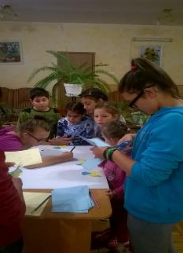
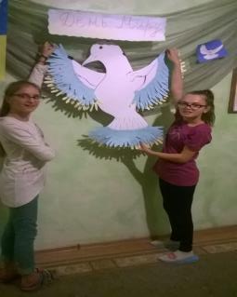
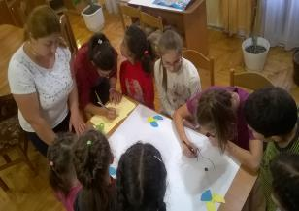
Флешмоб на День Миру.
“Голуб миру”.

Slide 13
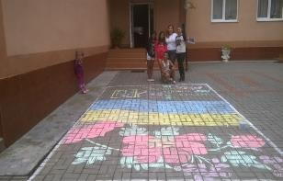
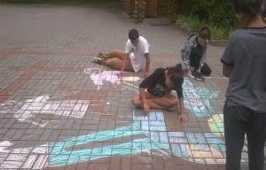
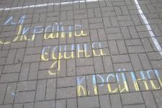
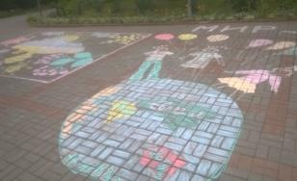
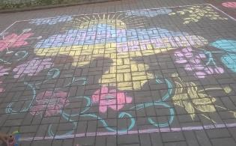
День Соборності України. Малюнок на асфальті.

Slide 14
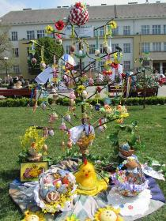
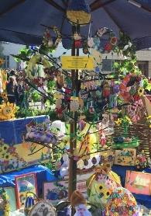
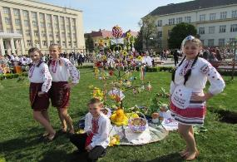
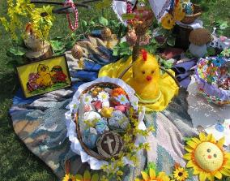
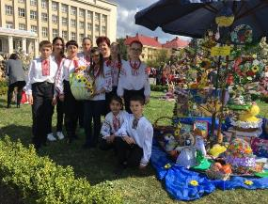
“Воскресни писанко”

Slide 15
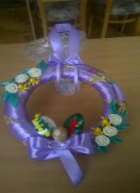
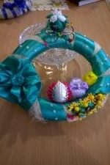
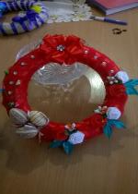
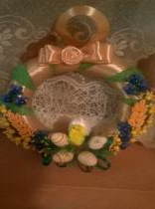
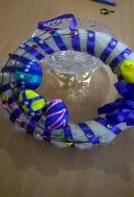
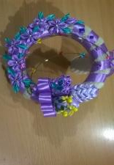
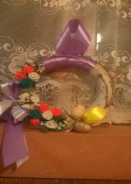
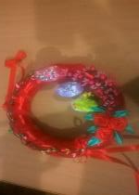

Slide 16
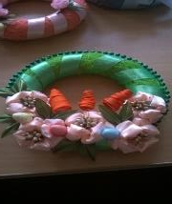
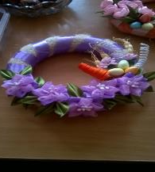
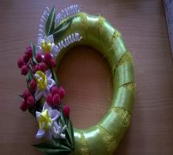
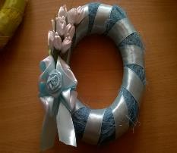
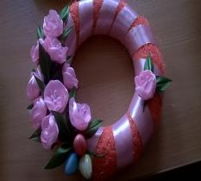

Slide 17
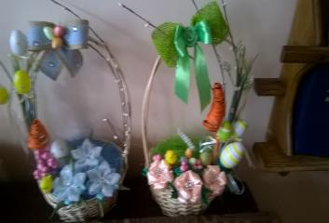
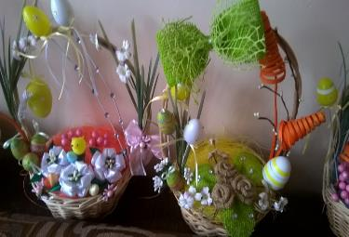
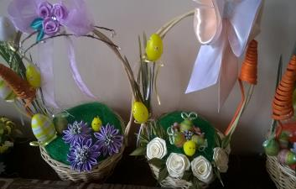
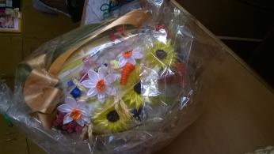

Slide 18
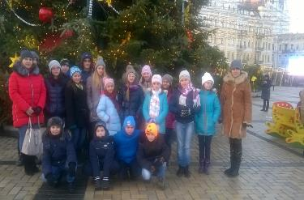
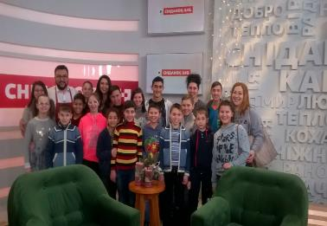
Екскурсія в м.Київ на новорічну ялинку .
В гостях “Сніданку 1+1”

Slide 19
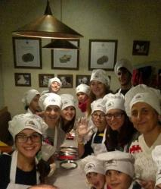
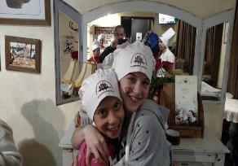
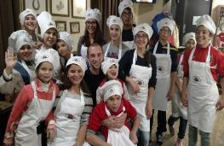
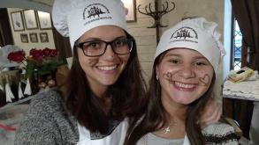
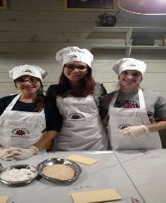
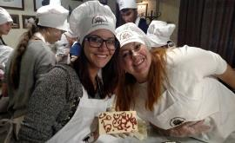
Майстерня шоколаду 2017р. Місто Львів.

Slide 20
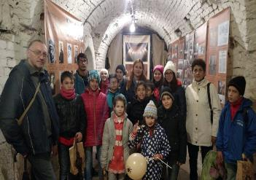
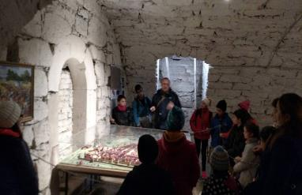
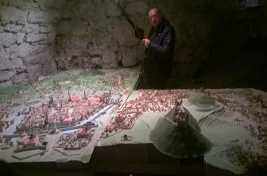

Екскурсія підземеллям Львова.

Slide 21

До зустрічі Львів! Ми додому…Дякуємо за солодкі гостинці.

Slide 22



День захисника України.

Slide 23



Шевченківські вечори.

Slide 24



День писемності і мови.
Виховний захід - “Лине Україною, мова серцю милая.”

Slide 25





Гурток “Юна кухарочка”.

Slide 26









Slide 27




Моє перше атестаційне заняття.

Slide 28

Дякую за увагу!

